Slide 1
Veřejná ekonomika
Veřejný a neziskový sektor jako klíčové prvky veřejné ekonomie

Slide 2
Veřejný a neziskový sektor jako klíčové prvky veřejné ekonomie
V rámci této přednášky se dozvíte:
jaká je role veřejného a neziskového sektoru v národním hospodářství,
dle jakých kritérií členíme národní hospodářství,
v čem je rozdíl mezi klasickým a moderním pojetím členění ekonomiky do sektorů,
která další kritéria využíváme při členění národního hospodářství,
jak se člení veřejný sektor
a co rozumíme pod pojmem trojúhelníkový model národního hospodářství.
Literatura:
TETŘEVOVÁ, L. Veřejná ekonomie. Opava: Optys, 2008. ISBN 978-80-86946-79-5, kapitola 2 Veřejný a neziskový sektor

Slide 3
Veřejný a neziskový sektor a národní hospodářství
role veřejné a neziskového sektoru v národním hospodářství: nezanedbatelná → realizuje ekonomickou činnost,
kritéria třídění národního hospodářství:
kritérium odvětví,
kritérium sektoru,
kritérium prostoru,
kritérium vlastnictví
a kritérium způsobu financování.

Slide 4
Kritérium odvětví
odvětví: určitá část národního hospodářství, která sdružuje ekonomické subjekty, které si vzájemně konkurují při produkci homogenních statků,
dvě základní skupiny:
odvětví hmotné výroby: zemědělství, průmysl a stavebnictví
a odvětví služeb: veškeré materiální i nemateriální služby.

Slide 5
Kritérium odvětví
Klasifikace ekonomických činností (CZ-NACE):
první úroveň, jejíž položky jsou označeny jednomístným písmenným kódem (sekce),
druhá úroveň, jejíž položky jsou označeny dvoumístným číselným kódem (oddíly),
třetí úroveň, jejíž položky jsou označeny trojmístným číselným kódem (skupiny),
čtvrtá úroveň, jejíž položky jsou označeny čtyřmístným číselným kódem (třídy),
pátá úroveň, jejíž položky jsou označeny pětimístným číselným kódem (podtřídy).

Slide 6
Kritérium odvětví
21 sekcí:
A - Zemědělství, lesnictví, rybářství
B - Těžba a dobývání
C - Zpracovatelský průmysl
D - Výroba a rozvod elektřiny, plynu, tepla a klimatizovaného vzduchu
E - Zásobování vodou; činnosti související s odpadními vodami, odpady a sanacemi
F - Stavebnictví
G - Velkoobchod a maloobchod; opravy a údržba motorových vozidel
H - Doprava a skladování
I - Ubytování, stravování a pohostinství
J - Informační a komunikační činnosti
K - Peněžnictví a pojišťovnictví
L - Činnosti v oblasti nemovitostí
M - Profesní, vědecké a technické činnosti
N - Administrativní a podpůrné činnosti
O - Veřejná správa a obrana; povinné sociální zabezpečení
P - Vzdělávání
Q - Zdravotní a sociální péče
R - Kulturní, zábavní a rekreační činnosti
S - Ostatní činnosti
T - Činnosti domácností jako zaměstnavatelů; činnosti domácností produkujících blíže neurčené výrobky a služby pro vlastní potřebu
U - Činnosti exteritoriálních organizací a orgánů
veřejný a neziskový sektor: zejména služby nemateriální povahy (justice, školství, zdravotnictví).

Slide 7
Kritérium sektorů dle klasického pojetí
sektor: soubor odvětví, která jsou charakteristická shodnými podmínkami růstu produktivity práce a současně shodnou mírou vlivu na produktivitu práce národního hospodářství,
primární sektor: zemědělství, lesnictví, rybářství a těžba a dobývání → poměrně omezené podmínky pro růst produktivity práce → prvovýroba → mimořádný strategický význam,
sekundární sektor: zpracovatelský průmysl, výroba a rozvod elektřiny, plynu, tepla a klimatizovaného vzduchu, zásobování vodou, činnosti související s odpadními vodami, odpady a sanacemi a stavebnictví → vysoké tempo růstu produktivity práce → věda a výzkum.
terciární sektor: veškeré služby → nejméně vhodné podmínky pro růst vnitřní produktivity práce → vysoký podíl živé práce.

Slide 8
Tabulka 2-1 – Podíl primárního, sekundárního a terciárního sektoru na HDP v České republice (%, v b. c.)
rok | 2000 | 2001 | 2002 | 2003 | 2004 | 2005 | 2006 | 2007 | 2008 | 2009 | 2010 | 2011 | 2012 | 2013 | 2014 | 2015 | 2016 | 2017 | 2018 | 2019
primární sektor | 4,67 | 4,56 | 4,00 | 3,66 | 3,76 | 3,70 | 3,59 | 3,46 | 3,53 | 3,05 | 2,94 | 3,70 | 3,79 | 3,56 | 3,74 | 3,39 | 2,99 | 3,02 | 2,86 | 2,72
sekund. sektor | 35,95 | 36,31 | 35,19 | 34,63 | 36,45 | 36,46 | 36,87 | 36,93 | 36,28 | 35,54 | 35,52 | 35,70 | 35,73 | 35,83 | 36,89 | 36,86 | 36,64 | 36,29 | 35,14 | 34,89
terciární sektor | 59,38 | 59,13 | 60,81 | 61,71 | 59,79 | 59,84 | 59,53 | 59,61 | 60,19 | 61,42 | 61,54 | 60,60 | 60,48 | 60,62 | 59,37 | 59,75 | 60,36 | 60,69 | 62,00 | 62,38
Pramen: Český statistický úřad

Slide 9
Kritérium sektorů dle moderního pojetí
primární a sekundární sektor: beze změny,
terciární sektor: služby související s materiálními statky a statky charakteru služeb (velkoobchod a maloobchod, opravy a údržbu motorových vozidel, doprava, skladování…) → nejvýhodnější podmínky pro růst produktivity práce,
kvartérní sektor: služby uspokojující společenské potřeby člověka (veřejná správa, obrana, povinné sociální zabezpečení) →nejméně výhodné podmínky pro růst produktivity práce,
kvintetní sektor: služby působící na rozvoj člověka, jeho poznaní a množství i kvalitu informaci, kterými disponuje (vzdělání, zdravotní a sociální péče, kultura…) → významně působí růst produktivity práce,
veřejný a neziskový sektor: intenzivně zasahují do sektoru kvartérního a kvintetního.

Slide 10
Tabulka 2-2 – Podíl primárního, sekundárního a odhad podílu terciárního, kvartérního a kvintetního sektoru na HDP v České republice (%, v b. c.)
rok | 2000 | 2001 | 2002 | 2003 | 2004 | 2005 | 2006 | 2007 | 2008 | 2009 | 2010 | 2011 | 2012 | 2013 | 2014 | 2015 | 2016 | 2017 | 2018 | 2019
primární sektor | 4,67 | 4,56 | 4,00 | 3,66 | 3,76 | 3,70 | 3,59 | 3,46 | 3,53 | 3,05 | 2,94 | 3,70 | 3,79 | 3,56 | 3,74 | 3,39 | 2,99 | 3,02 | 2,86 | 2,72
sekund. sektor | 35,95 | 36,31 | 35,19 | 34,63 | 36,45 | 36,46 | 36,87 | 36,93 | 36,28 | 35,54 | 35,52 | 35,70 | 35,73 | 35,83 | 36,89 | 36,86 | 36,64 | 36,29 | 35,14 | 34,89
terciární sektor | 45,58 | 45,20 | 45,70 | 46,27 | 44,97 | 44,80 | 44,91 | 45,43 | 45,93 | 46,17 | 46,37 | 45,67 | 45,39 | 45,37 | 44,39 | 45,09 | 45,58 | 45,74 | 46,49 | 46,60
kvar. a kvin. sek. | 13,80 | 13,93 | 15,10 | 15,44 | 14,82 | 15,04 | 14,62 | 14,18 | 14,26 | 15,24 | 15,17 | 14,93 | 15,09 | 15,24 | 14,98 | 14,66 | 14,78 | 14,95 | 15,51 | 15,79
Pramen: Český statistický úřad

Slide 11
Kritérium prostoru
kritérium prostoru: nabývá významu → integrace x prohlubující se ekonomické rozdíly mezi zeměmi,
členění národního hospodářství: územní celek x přirozený region,
nomenklatura územních statistických jednotek (NUTS):
Eurostat a ostatní orgány EU,
unifikované územní jednotky,
využívána legislativou ES, resp. EU od roku 1988,
úkoly spojené s čerpáním Strukturálních fondů EU,
6 úrovní,
alfabetický a číselný kód.

Slide 12
Kritérium prostoru
klasifikace CZ-NUTS:
metodické principy a standardy Eurostatu,
sdružené kraje (český kraj 2,5 méně obyvatel a 4x menší rozloha),
rozhodující kritérium: počet obyvatel (> 1 mil.).
při členění bráno v úvahu:
respektování velikosti územních jednotek dle doporučení EU,
respektování principu skladebnosti a vztahu na administrativně správní dělení státu,
podobnost jednotek nižšího řádu vytvářejících jednotku řádu vyššího,
zabezpečení souboru dat a informací požadovaných ze strany EU,
uplatňování pravomoci zastupitelských sborů a orgánů státní správy na úrovni kraje (VÚSC).

Slide 13
Kritérium prostoru
členění:
NUTS 0: celé území České republiky,
NUTS I: celé území ČR (země, makroregiony či státy),
NUTS II: region soudržnosti, oblast či sdružené kraje (VÚSC) → osm. Nejvýznamnější z hlediska čerpání strukturálních fondů EU.
NUTS III: čtrnáct krajů (VÚSC),
NUTS IV: 77 okresů (mikroregiony)
a NUTS V: 6.258 obcí (rok 2018).

Slide 14
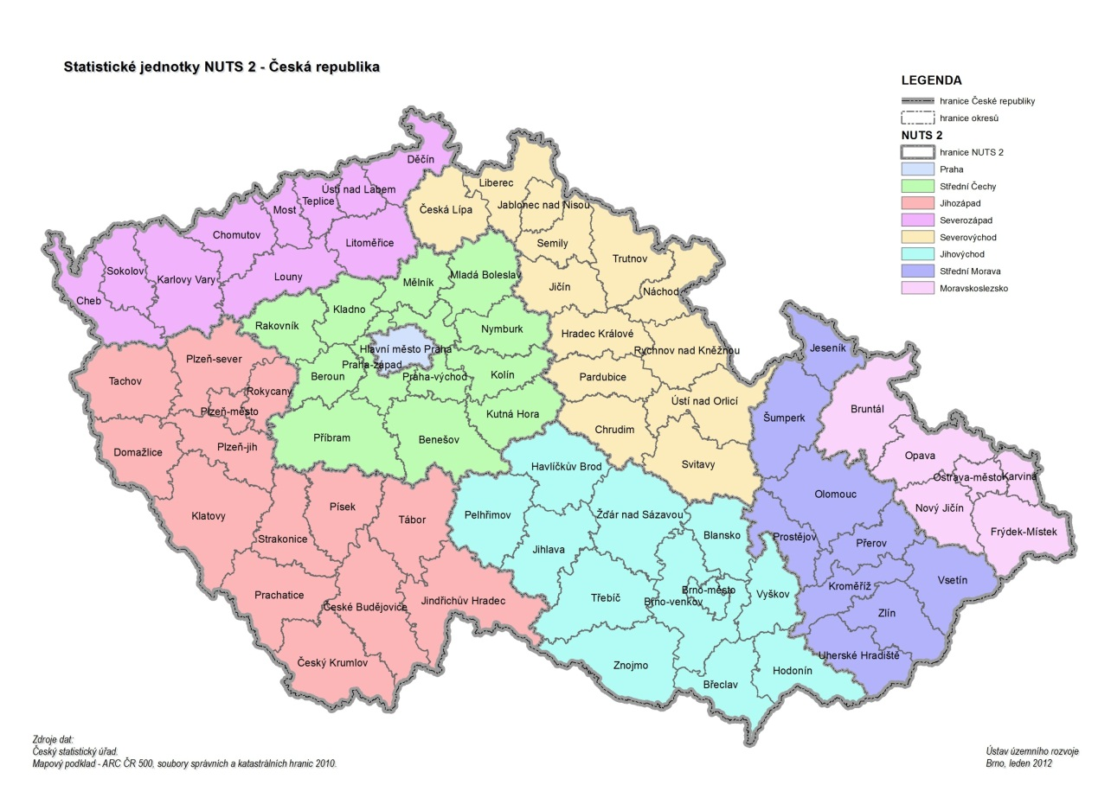
Obrázek 2-1: Členění České republiky dle jednotek NUTS
Pramen: Státní báňská správa České republiky (http://www.cbusbs.cz/delimitace.aspx)

Slide 15
Kritérium vlastnictví
soukromé vlastnictví: vlastníkem je konkrétní fyzická či soukromá právnická osoba,
formy soukromého vlastnictví: živnost, s.r.o, v.o.s. či nadnárodní a. s…
veřejné vlastnictví: vlastníkem je veřejnost a nikoliv konkrétní osoba → vlastnictví určitého seskupení osob, jež nelze zcela přesně identifikovat → společná vlastnost: území.
veřejné vlastnictví členíme na:
vlastnictví státní,
vlastnictví obecní
případně vlastnictví územní → územní celek větní než obec a menší než stát.

Slide 16
Kritérium vlastnictví
členění národního hospodářství dle kritéria vlastnictví:
sektor soukromý
a sektor veřejný → sektor státní a samosprávný.
prolínání vlastnictví.

Slide 17
Kritérium způsobu financování
členění národního hospodářství dle způsobu financování:
sektor ziskový (tržní)
a sektor neziskový (netržní) → veřejný, soukromý a sektor domácností.

Slide 18
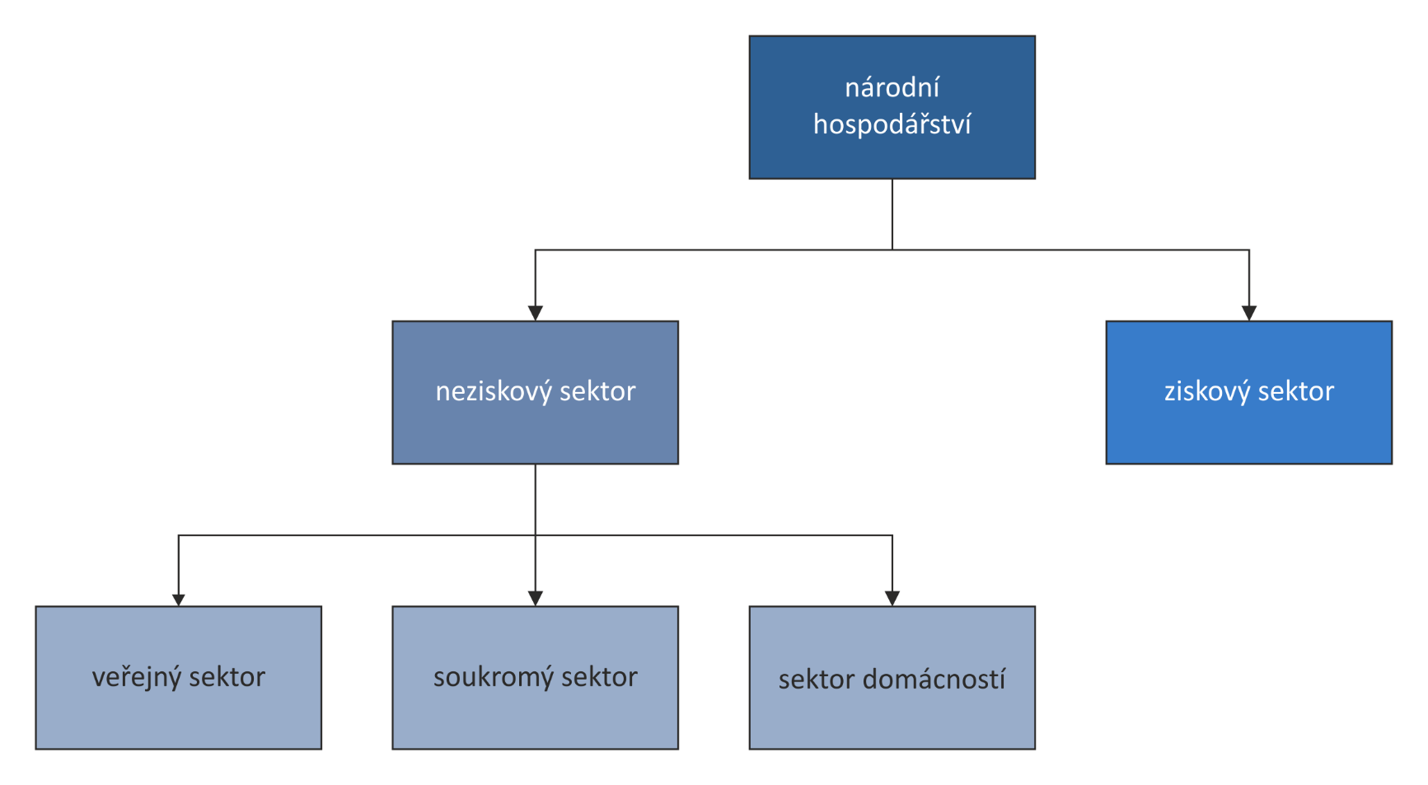
Schéma 2-1: Členění národního hospodářství dle způsobu financování

Slide 19
Kritérium způsobu financování
ziskový sektor: ekonomické subjekty, jejichž cílem v krátkodobém časovém horizontu je dosahovat zisku,
prostředky na provoz: tržby za realizované výrobky a poskytnuté služby,
mikroekonomie a makroekonomie,
neziskový sektor: ekonomické subjekty, jejichž cílem není zisk, ale produkce užitku,
prostředky na provoz: z veřejných rozpočtů, popř. prostřednictvím jiných přerozdělovacích procesů od konkrétních fyzických či právnických osob,
poskytují: statky bezplatně, za modifikovanou cenu (uživatelský poplatek),
veřejná ekonomie.

Slide 20
Kritérium způsobu financování
neziskový veřejný sektor:
financování: veřejné finance,
řízení a správa: veřejnou správou,
rozhodování: veřejná volba,
podléhá: veřejné kontrole.
neziskový soukromý sektor:
cíl: seberealizace či osobní uspokojení,
financování: specifické přerozdělovací procesy → fyzické a soukromé právnické osoby dobrovolně rozhodnou vložit své finanční prostředky do konkrétní aktivity,
další zdroje: mohou získat příspěvky z veřejných financí.
sektor domácností: rodiny a jednotlivci.

Slide 21
Kritérium způsobu financování
institucionální sektor: souhrn institucionálních jednotek, jenž se vyznačuje stejným ekonomickým chováním, přičemž platí, že toto chování je dáno jednak hlavní ekonomickou funkcí jednotky a jednak její činností.
doplňující kritérium: kategorie výrobců, do niž tato jednotka náleží.
rezidentské institucionální sektory:
sektor nefinančních podniků (S 11),
sektor finančních institucí (S 12),
sektor vládních institucí (S 13),
sektor domácností (S 14)
a sektor neziskových institucí poskytujících služby domácnostem (S 15).

Slide 22
Kritérium způsobu financování
sektor nefinančních podniků (S 11): veřejné nefinanční podniky, soukromé národní nefinanční podniky a nefinanční podniky pod zahraniční kontrolou,
sektor finančních institucí (S 12): centrální banka, měnové finanční instituce, ostatní finanční instituce s výjimkou pojišťoven a penzijních fondů, pomocné finanční instituce a pojišťovny a penzijní fondy,
sektor vládních institucí (S 13): centrální vládní instituce, místní vládní instituce a fondy sociálního zabezpečení,
sektor domácností (S 14): domácnosti, výrobci pro vlastní konečné užití a drobní podnikatelé
a sektor neziskových institucí poskytujících služby domácnostem (S 15): kultovní a náboženská sdružení, politické strany, organizace podporující umělecké a kulturní činnosti, organizace reprezentující a bránící zájmy určitých kategorií domácností (např. odbory či organizace na ochranu zájmu nájemníků), ostatní organizace pro volný čas, organizace v oblasti zdravotnictví (např. Červený kříž či Liga boje proti rakovině), obecně prospěšné společnosti, nadace a zařízení poskytující služby domácnostem na neziskovém základě.

Slide 23
Vzájemný vztah mezi kritériem vlastnictví a způsobem financování
dvojí chápání veřejného sektoru:
podle typu vlastnictví,
podle způsobu financování.
způsob financování → primární kritérium
veřejný sektor: sektor, který je financován na základě přerozdělovacích procesů.
veřejný sektor: inklinuje k formě veřejného vlastnictví,
veřejný sektor: charakter poskytovaných statků, uplatňované metody a principy řízení a rozhodování, zaměření na uspokojování veřejného zájmu.

Slide 24
Schéma 2-2: Způsob financování a vlastnictví v ziskovém a neziskovém sektoru

Slide 25
Členění veřejného sektoru
kritéria členění veřejného sektoru:
kritéria zakladatele (obec, subjekt statní správy, ze zákona),
kritéria finančních toků (k institucím, k obyvatelstvu),
kritéria charakteru statku (např. čisté veřejné, smíšené veřejné a soukromé statky),
kritéria funkcí (ekonomická, sociální, polická, etická)
a kritéria potřeb (produkce užitku, jež uspokojuje potřeby).

Slide 26
Veřejný sektor a kategorie potřeb
nejvýznamnější: kritérium potřeb,
potřeba: pociťovaný nedostatek
výrobní x finální potřeba,
výrobní potřeba: pociťují ji výrobci → ziskový sektor,
výjimka: statky technické infrastruktury,
finální potřeba: spotřebitelé →individuální x společenské,
společenské potřeby: člověk v důsledku toho, že žije ve společnosti.

Slide 27
Veřejný sektor a kategorie potřeb
součástí společenských potřeb:
organizované uspořádání společnosti → veřejná správa,
ochrana osob a majetku → policie, ale i armáda,
zajištění spravedlnosti → justice
a ochrana území → armáda.
zásadní úloha: neziskový veřejný sektor → snížení spotřeby a životní úrovně,
individuální potřeby: pociťuje člověk
součást individuálních potřeb: potřeba výživy, odívání, bydlení, ochrany zdraví, dopravy, vzdělání, poznání, informací a spojů či estetických zážitků,
prolínání působení ziskového a neziskového sektoru.

Slide 28
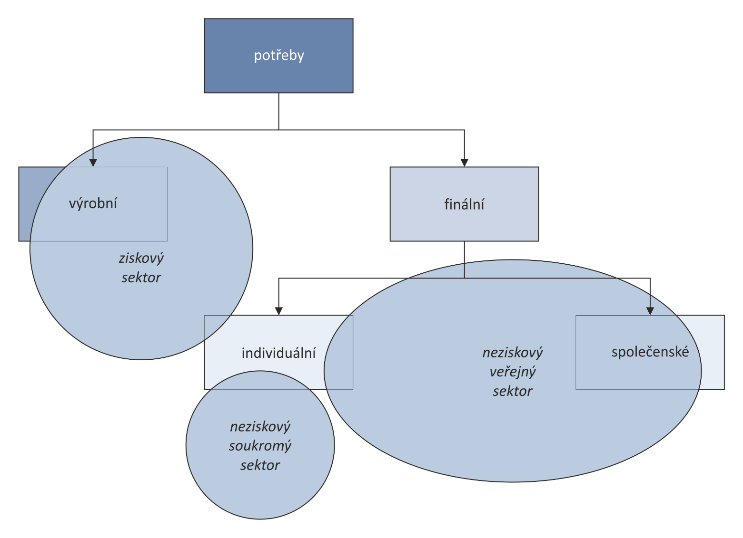
Schéma 2-3: Znázornění vzájemného vztahu mezi potřebami a dominantní oblastí vlivu

Slide 29
Členění neziskového sektoru podle kritéria potřeb
l. blok odvětví společenských potřeb: veřejná správa, policie, justice a armáda,
II. blok odvětví rozvoje člověka: školství, kultura, tělesná kultura a sport, zdravotnictví a sociální služby,
III. blok odvětví poznání a informací: věda a výzkum, informační systémy a masmédia,
IV. blok odvětví technické infrastruktury: doprava, spoje, energetika a vodní hospodářství,
V. blok odvětví privátních statků podporovaných z veřejných rozpočtů: bydlení, zemědělství, lesnictví, rybolov,
VI. blok odvětví existenčních jistot: zaměstnanost, sociální zabezpečení a životní prostředí.

Slide 30
Trojúhelníkový model národního hospodářství
vzájemná interakce mezi sektory,
autor modelu: Victor Alexis Pestoff (1941-),
základ modelu: plocha trojúhelníku, která představuje národní hospodářství,
postupné kroky:
1. krok: protnut horizontálně → sektor veřejný (nahoře) x privátní (dole),
2. krok: protnut v pravé části → sektor ziskový (napravo) x neziskový (nalevo) → ziskový soukromý sektor (dole vpravo) x levá část (neziskový sektor),
3. krok: protnut v levé části → sektor formální (napravo) x neformální (nalevo) → sektor domácností (dole vlevo) → současně se jedná o sektor soukromý, neziskový,
4. krok: neziskový soukromý sektor (uprostřed),
hraniční (smíšené) organizace: soukromá nemocnice.

Slide 31
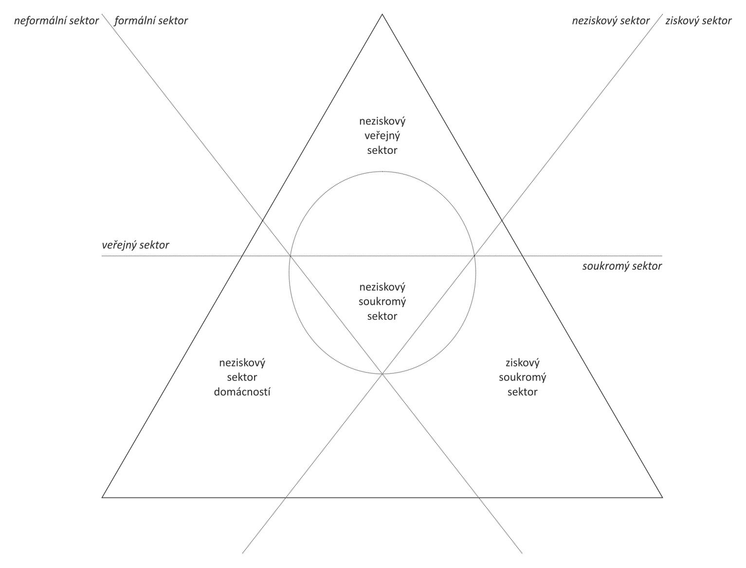
Obrázek 2-2: Trojúhelníkový model národního hospodářství

